Slide 1


系统与合成生物学文献汇报
CRISPR decade
张子栋 颜旭 宋俊亮 曹相洲
华中农业大学 信息学院
2023 年 3 月 27 日
. . . . . . . . . . . . . . . . . . . .
. . . . . . . . . . . . . . . . . . . .
2023 年 3 月 27 日 1 / 22
CRISPR decade

Slide 2



1 CRISPR 原 理
目录
2
CRISPR 技术的发展 CRISPR 诱导基因敲除 CRISPR screen
同步多位点编辑 碱基编辑
3 CRISPR 面临的挑战 提高编辑准确性
体内外编辑器的递送
4
CRISPR 当前和未来的应用方向
. . . . . . . . . . . . . . . . . . . .
. . . . . . . . . . . . . . . . . . . .
2023 年 3 月 27 日 2 / 22
CRISPR decade

Slide 3



CRISPR 原理
1 CRISPR 原 理
2 CRISPR 技术的发展
3
CRISPR 面临的挑战
4
CRISPR 当前和未来的应用方向
. . . . . . . . . . . . . . . . . . . .
. . . . . . . . . . . . . . . . . . . .
2023 年 3 月 27 日 3 / 22
CRISPR decade

Slide 4

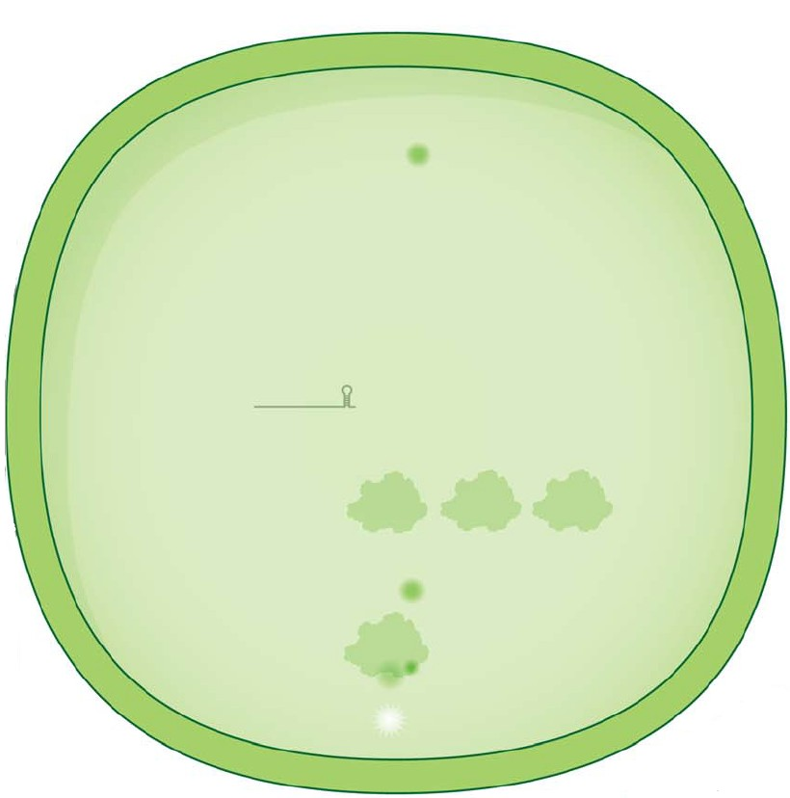

CRISPR 原理
CRISPR 原理
细菌/古菌中的免疫系统
Bacteriophage (virus)
Microbe
Protospacer (viral gene)
Viral DNA
Protospacer Adjacent Motif
i Acquisition of CRISPR spacer
Microbial DNA
Repeat Repeat
CRISPR 系统是目前发 现存在于多数细菌/古菌 中的一种后天免疫系统。
微生物中的 CRISPR 免 疫系统靶定 DNA/RNA.
New spacer
Spacer
Spacer
ii Transcription and formation of Cas-RNA complexes
Pre-crRNA transcripts
crRNA
Guide RNA
Surveillance complexes
Cas protein
iii Activation of DNA cutting mechanism
Same viral gene
Viral DNA
Reinfection
. . . . . . . . . . . . . . . . . . . .
. . . . . . . . . . . . . . . . . . . .
2023 年 3 月 27 日 4 / 22
CRISPR decade
Notes:
CRISPR-Cas 系统是原核生物的一种天然免疫系统。
某些细菌在遭到病毒入侵后，能够把病毒基因的一小段存储到自身的 DNA 里一个称为 CRISPR 的区域内。
当再次遇到病毒入侵时，细菌能够根据存写的片段识别病毒，将病毒的 DNA 切断而使之失效。

Slide 5
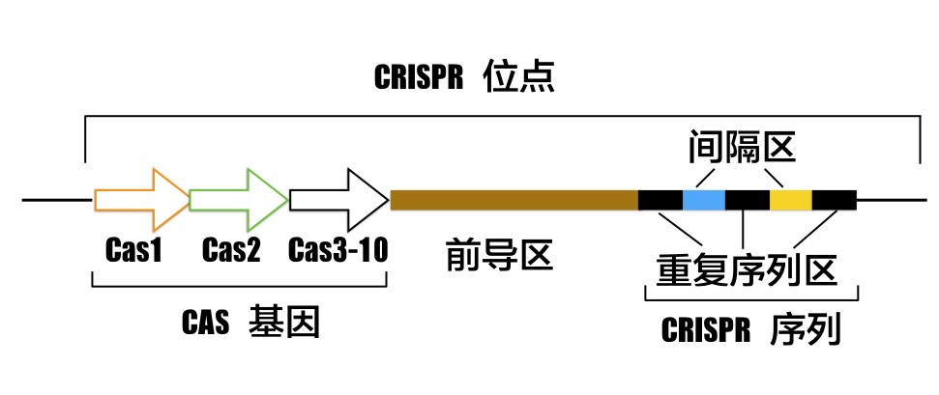
CRISPR 原理
CRISPR 原理
CRISPR 位点结构
Clustered Regularly Interspersed Short Palindromic Repeats
成簇规律间隔短回文重复序列
重复序列区 Repeat
短而保守的重复序列
有回文序列，可以形成发卡结构
间隔区 Spacer
是被细菌俘获活的外源 DNA 序列
CRISPR 关联基因（CRISPR associated，Cas）。
该基因编码的蛋白均可与 CRISPR 序列区域共同发生作用。
. . . . . . . . . . . . . . . . . . . .
. . . . . . . . . . . . . . . . . . . .
2023 年 3 月 27 日 5 / 22
CRISPR decade
Notes:
CRISPR基因序列主要由前导序列（leader）、重复序列（repeat）和间隔序列（spacer）构成。
此外还有 CRISPR 关联基因，该基因编码的蛋白均可与 CRISPR 序列区域共同发生作用。
前导序列：富含 AT 碱基，位于 CRISPR 基因上游，被认为是 CRISPR 序列的启动子。
重复序列：长度约 20–50 bp 碱基且包含 5–7 bp 回文序列，短而保守。转录产物可以形成发卡结构，稳定 RNA 的整体二级结构。
间隔序列：是被细菌俘获的外源 DNA 序列。当这些外源遗传物质再次入侵时，CRISPR/Cas 系统就会予以精确打击。

Slide 6
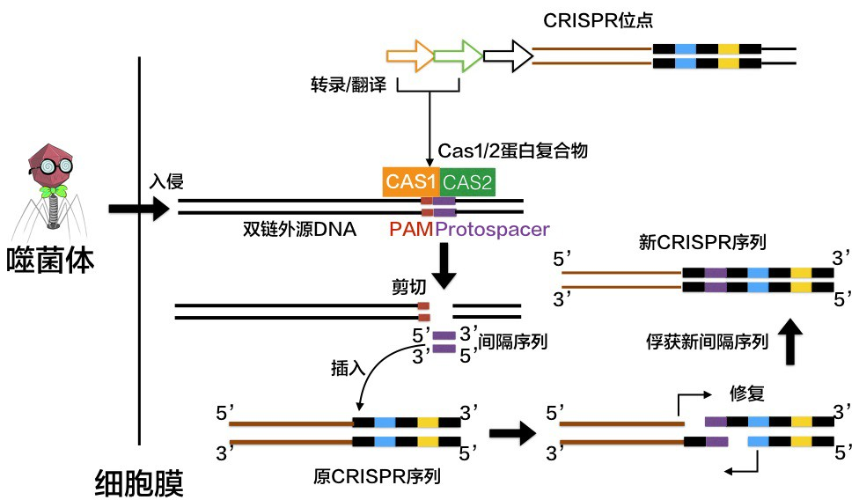
CRISPR 原理
CRISPR 原理
外源 DNA 的俘获
图: 1. 外源 DNA 俘获
CRISPR decade
. . . . . . . . . . . . . . . . . . . .
. . . . . . . . . . . . . . . . . . . .
2023 年 3 月 27 日 6 / 22
Notes:
Cas1 和 Cas2 编码的蛋白将扫描入侵的 DNA，并识别出 PAM 区域，然后将临近 PAM 的 DNA 序列作为候选的原型间隔序列。
1. Cas1/2 识别的不是原间隔序列本身，而是处在原间隔序列下游的前间隔序列邻近基序（PAM），由于 PAM 序列在病毒 DNA 序列上，所以 CRISPR 系统不会切除细菌本身的 DNA.
2. 前间隔序列邻近基序由 2-6 个碱基组成，对于 CRISPR-cas9 系统，PAM 序列通常为 $5’-NGG-3’$.
3. Cas1 和 Cas2 蛋白是负责新间隔序列获得的核心蛋白，另外研究发现 Type II CRISPR/Cas 系统中 Csn2 蛋白对新的间隔序列的获取也也是必需的。
Cas1/2 蛋白复合物将原间隔序列从外源 DNA 中剪切下来，并在其他酶的协助下将原间隔序列插入临近 CRISPR 序列前导区的下游。
DNA 会进行修复，将打开的双链缺口闭合。一段新的间隔序列就被添加到了基因组的 CRISPR 序列之中。

Slide 7
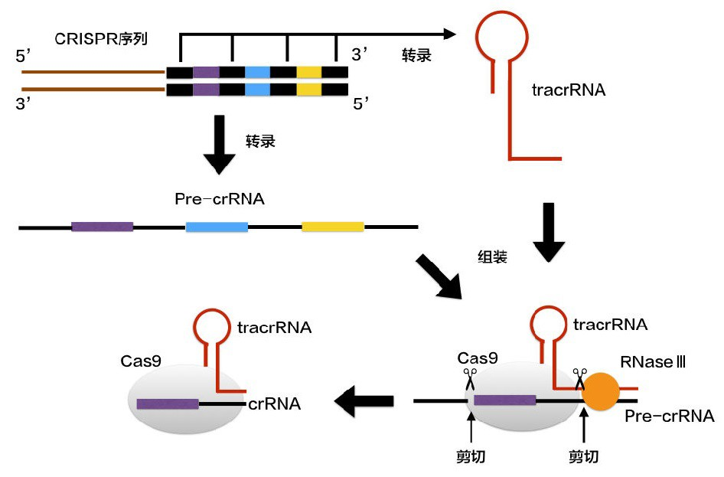
CRISPR 原理
CRISPR 原理
CRISPR 基因座的表达
图 : 2. crRNA(CRISPR RNA) 合. 成. . . . . . . . . . . . . .
. . . . .
. . . . . . . . . . . . . . . . . . . .
2023 年 3 月 27 日 7 / 22
CRISPR decade
Notes:
CRISPR 序列在前导区的调控下转录产生 pre-crRNA（crRNA 前体），同时与 pre-crRNA 序列互补的 tracrRNA（反式激活 crRNA）也被转录出来。pre-crRNA 通过碱基互补配对与 tracrRNA 形成双链 RNA 并与 Cas9 编码的蛋白组装成一个复合体。它将根据入侵者的类型，选取对应间隔序列 RNA，并在核糖核酸酶 III（RNase III）的协助下对其进行剪切，最终形成一段短小的 crRNA（包含单一种类的间隔序列RNA以及部分重复序列区）。
随后 crRNA，Cas9 以及 tracrRNA 组成最终的复合物，为下一步剪切做好准备。

Slide 8
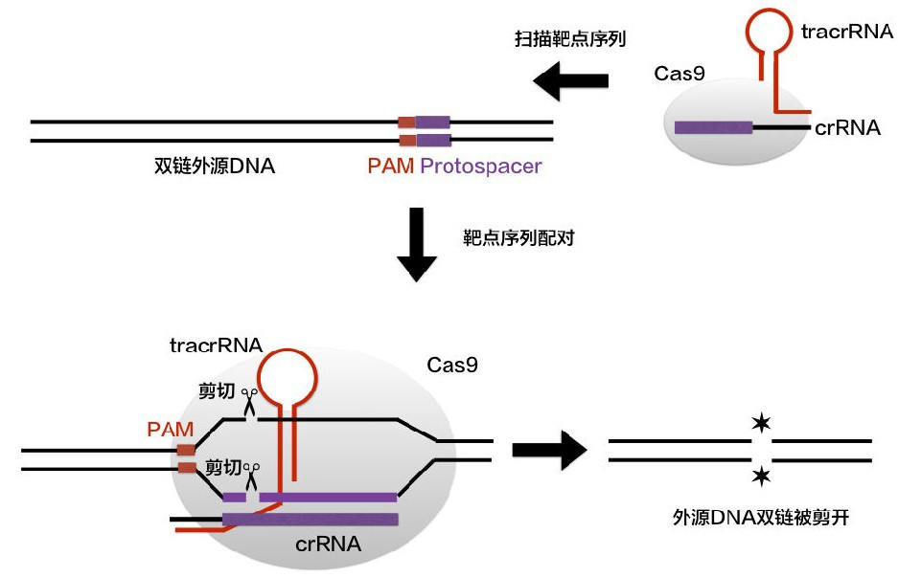
CRISPR 原理
CRISPR 原理
CRISPR/Cas 系统的靶向干扰
图: 3. 靶向干扰
. . . . . . . . . . . . . . . . . . . .
. . . . . . . . . . . . . . . . . . . .
2023 年 3 月 27 日 8 / 22
CRISPR decade
Notes:
crRNA，Cas9 以及 tracrRNA 组成最终的复合物将扫描整个外源 DNA 序列，并识别出与 crRNA 互补的原间隔序列。这时，复合物将定位到 PAM/原间隔序列的区域，DNA 双链被解开，形成 R-Loop。crRNA 将与互补链杂交，而另一条链则保持游离状态。
随后，Cas9 蛋白精确切割位于 PAM 上游 3 个核苷酸位置，形成平末端产物。
Cas9 蛋白的 HNH 结构域负责切割与 crRNA 互补配对的那一条DNA链，
而 RuvC 结构域负责切割另外一条非互补 DNA 链。
最终在 Cas9 的作用下 DNA 双链断裂（DSB），外源 DNA 的表达被沉默。

Slide 9

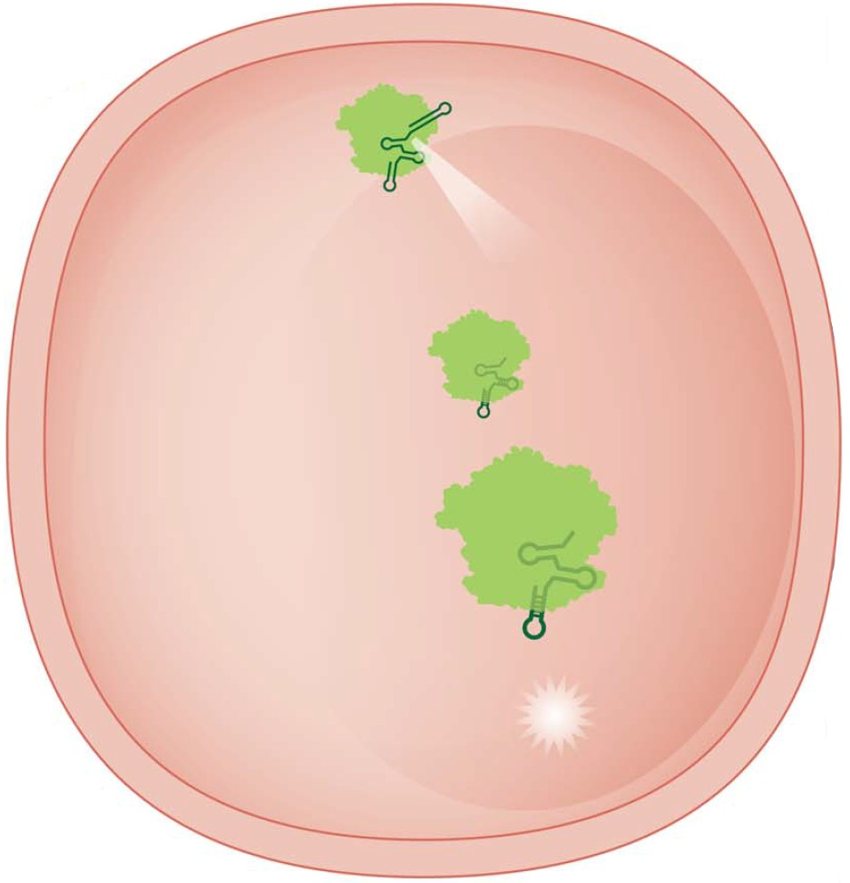


CRISPR 原理
CRISPR 原理
应用
Custom-designed CRISPR-Cas9 system
Eukaryotic cell
Target RNA
Guide RNA
CRISPR-Cas9 是常用的 RNA
介导的基因编辑工具。
Cas9 识别并结合 PAM 序列 切割产生 DSB
DNA 修复机制
最早应用于转录抑制或激活以 沉默或增强特定基因。
Cas9
i Cas9 seaches the DNA for PAM binding sites.
PAM
DNA
^{ii} If PAM is found, Cas9 binds and forms an R-loop with the DNA.
R loop
^{iii} Cas9 generates a double-stranded DNA break.
iv The DNA is left for repair by other enzymes.
. . . . . . . . . . . . . . .
. . . . .
. . . . . . . . . . . . . . . . . . . .
2023 年 3 月 27 日 9 / 22
CRISPR decade

Slide 10

1 CRISPR 原 理
CRISPR 技术的发展
CRISPR 技术的发展 CRISPR 诱导基因敲除 CRISPR screen
同步多位点编辑 碱基编辑
CRISPR 面临的挑战
CRISPR 当前和未来的应用方向
. . . . . . . . . . . . . . . . . . . .
. . . . . . . . . . . . . . . . . . . .
2023 年 3 月 27 日 10 / 22
CRISPR decade

Slide 11





CRISPR 技术的发展 CRISPR 诱导基因敲除
CRISPR 技术的发展
CRISPR 诱导基因敲除
CRISPR-Cas9 核糖核蛋白
Cas9 核酸酶
单引导 RNA 分子 (sgRNA)
sgRNA 将 Cas9 导向靶点， 产生 DSB
内源性修复途径修复
非同源末端连接 (NHEJ)
微同源介导的末端连接途径 使用修复模板的更精确的 同源定向修复 (HDR) 途径
CRISPR-Cas9
Double-stranded break
Gene
End joining
应用
Random insertions
Random deletions
可用于胚胎细胞编辑和体细胞编辑、 快速建立动物模型用于疾病治疗。
. . . . . . . . . . . . . . . . . . . .
. . . . . . . . . . . . . . . . . . . .
2023 年 3 月 27 日 11 / 22
CRISPR decade
Notes:
Cas9 可以对靶基因组进行剪切，形成 DNA 的双链断裂。
在通常情况下，细胞会采用高效的非同源末端连接方式（NHEJ）对断裂的 DNA 进行修复。
但是，在修复过程中通常会发生碱基插入或缺失的错配现象，造成移码突变，使靶标基因失去功能，从而实现基因敲除。
（移码突变：是指DNA分子由于某位点碱基的缺失或插入，引起阅读框变化，造成下游的一系列密码改变，使原来编码某种肽链的基因变成编码另一种完全不同的肽链序列。）

Slide 12

CRISPR 技术的发展 CRISPR screen
CRISPR 技术的发展
CRISPR screen
CRISPR screen 用于筛选突变细胞的群 体，发现与特定表型相关的基因。
通过引入基因突变，使其失去功能。 一般步骤：
构建 sgRNA 敲除文库 结合特定的筛选方案 NGS 测序和生信分析
预测出符合条件的候选基因
CRISRP KO，dCas9 结 合 FokI 核酸酶，切断基 因的 DNA，实现基因的 完全敲除。
CRISPRi，dCas9 结合 KRAB 抑制子，抑制基 因的转录起始，实现基 因的部分敲降
CRISPRa，dCas9 结合 VP64 激活子，激活基 因的转录起始，实现基 因的过表达。
Cas9 RNA library
Selection
Modified cells
Analyze cells from selected Identify the gRNA Identify the gene population with a desired trait sequence present of interest
. . . . . . . . . . . . . . . . . . . .
. . . . . . . . . . . . . . . . . . . .
2023 年 3 月 27 日 12 / 22
CRISPR decade
Notes:
利用 CRISPR-Cas9 进行基因编辑可以产生大量的基因突变细胞，
可以利用这些突变细胞可以确认表型的变化是否是由基因或者遗传因素导致的。
相比基因组筛选的传统方法CRISRP-Cas9 系统的基因组筛选功能具有高特异性和不可逆性的优势，在基因组筛选中得到了广泛的应用。
目前 CRISPR 的基因组筛选功能应用于筛选对表型有调节作用的相关基因，如对化疗药物或者毒素产生抑制的基因、影响肿瘤迁移的基因以及构建病毒筛选文库对潜在基因进行大范围筛选等。

Slide 13

CRISPR 技术的发展 同步多位点编辑
CRISPR 技术的发展
同步多位点编辑
利用多个 gRNA 和一种 Cas 蛋白同时对基因组的不同靶标进行修 改。
可以实现多重基因编辑，例如基因中断、基因整合、碱基编辑等。 原理
利用 CRISPR-Cas 系统识别和切割特定的 DNA 序列 通过同源重组或非同源末端连接等机制修复切割位点 实现基因组的增加、删除或替换
Gene 1
Gene 2
Gene 2
Multiple targets in a single genome
CRISPR-Cas9 + Multiple guide RNAs
. . . . . . . . . . . . . . . . . . . .
. . . . . . . . . . . . . . . . . . . .
2023 年 3 月 27 日 13 / 22
CRISPR decade
Notes:
将多个 sgRNA 质粒转入到细胞中，可同时对多个基因进行编辑，具有基因组功能筛选作用。

Slide 14


CRISPR 技术的发展 碱基编辑
CRISPR 技术的发展
碱基编辑
Cas 蛋白与碱基脱氨酶或逆转录酶融合，实现 DNA 或 RNA 中碱基 的定向替换，而不引入双链断裂。
这种技术的作用是可以精准地修复或引入单碱基突变，从而改变基 因的功能或表达。
利用 CRISPR-Cas 系统识别和切割特定的 DNA 或 RNA 序列，然后 通过碱基脱氨酶或逆转录酶催化碱基的转化，从而实现 C → T 或 A → G 的编辑。
nCas9
Nick
DNA repair
Deaminase
Deaminated A base
Base-edited DNA
. . . . . . . . . . . . . . . . . . . .
. . . . . . . . . . . . . . . . . . . .
2023 年 3 月 27 日 14 / 22
CRISPR decade
Notes:
这种技术可以在不引入 DSB 的情况下实现 DNA 或 RNA 中碱基的定向替换
改变基因的功能或表达
可以在分裂细胞和非分裂细胞中引入修饰

Slide 15

CRISPR 面临的挑战
1
CRISPR 原理
2
CRISPR 技术的发展
CRISPR 面临的挑战 提高编辑准确性
体内外编辑器的递送
CRISPR 当前和未来的应用方向
. . . . . . . . . . . . . . . . . . . .
. . . . . . . . . . . . . . . . . . . .
2023 年 3 月 27 日 15 / 22
CRISPR decade

Slide 16
CRISPR 面临的挑战 提高编辑准确性
CRISPR 面临的挑战
提高编辑准确性
基因编辑的特异性（只在靶点进行基因编辑）
优化 sgRNA 的设计，提高其特异性和稳定性
利用深度学习等人工智能方法，预测和评估 CRISPR 编辑的效率和 脱靶风险
使用更精确的碱基编辑技术，避免引入双链断裂
使用高通量测序等方法，验证编辑的结果和精度
编辑的精确度（在靶点产生预先确定的编辑结果）
使用 RNP 复合物直接传递到靶细胞，提高 HDR 的效率
. . . . . . . . . . . . . . . . . . . .
. . . . . . . . . . . . . . . . . . . .
2023 年 3 月 27 日 16 / 22
CRISPR decade
Notes:
提高编辑准确性，就是减少脱靶效应。
目前诗经开发出多种高保真 Cas 变体
此外还需要更好的了解DNA修复过程，比如利用机器学习工具来预测修复结果

Slide 17




CRISPR 面临的挑战 体内外编辑器的递送
CRISPR 面临的挑战
体内外编辑器的递送
使用靶向脂质纳米颗粒（LNP）递送将 CRISPR 系统体内递送至肝脏进行转甲 状腺素蛋白淀粉样变性的治疗。
含有 RNA 引导酶的腺相关病毒载体直 接注射到眼睛中对 Leber 先天性黑 10 型进行治疗。
递送方法
物理方法仅限于体外递送，存在低包 装容量、免疫原性等问题
合成材料也具有材料体积大和离子性 质的限制
细胞外囊泡和病毒样颗粒（VLP），有
可能实现基于病毒策略的高递送效率 使用不同的包膜糖蛋白可以编辑 VLP
A Editing accuracy vs. precision
Accuracy CRISPR-Cas9
The location
Homology-directed repair
DS break
DNA
Mismatch
Template
On-target binding
Off-target binding
On-target editing
Off-target editing
Precision
The edit
DS break
Cellular repair mechanisms
Potential obstacles for editor delivery
Vehicle: virus or
nanoparticle
Notes:
体内外编辑器的递送，即需要确保**高递送效率**、**目标特异性**和**安全性**。
目前哺乳动物系统内的递送方法大致可以分为
物理递送（显微注射和电穿孔）、
基于病毒的递送（腺相关病毒、腺病毒和慢病毒）
基于合成材料的递送（LNP、阳离子聚合物以及金纳米颗粒）。

Slide 18
CRISPR 当前和未来的应用方向
CRISPR 原理
CRISPR 技术的发展
3
CRISPR 面临的挑战
4
CRISPR 当前和未来的应用方向
. . . . . . . . . . . . . . . . . . . .
. . . . . . . . . . . . . . . . . . . .
2023 年 3 月 27 日 18 / 22
CRISPR decade

Slide 19
CRISPR 当前和未来的应用方向
CRISPR 当前和未来的应用方向
临床应用
至少有 8 项 FDA 批准的基于 CRISPR 的镰状细胞病和相关血液疗法 的临床实验正在进行或即将开展。
农业畜牧业
经过编辑的营养价值更高的番茄和鱼已获批在日本销售。
通过多重编辑敲除和激活不同基因在小麦种引入抗病性并提高产量。
与其他技术交叉 机器学习 活细胞成像 DNA 测序
CRISPR 作为一项由好奇心驱动的研究、创新和技术突破间联系的成功 例子，鼓励我们继续探索自然世界，将可能发现更多无法想象的事物， 并将其用于解决现实世界中的难题。
. . . . . . . . . . . . . . . . . . . .
. . . . . . . . . . . . . . . . . . . .
2023 年 3 月 27 日 19 / 22
CRISPR decade

Slide 20
总结
总结
本综述介绍了基于 CRISPR 的基因组编辑的起源和成功，并讨论了 最紧迫的挑战，包括提高编辑的准确性和精确性，实施精确可编程 的遗传序列插入策略，改善 CRISPR 编辑器的靶向递送，以及降低 其价格增加可及性，并提出了这项技术的未来路线图。
基因编辑技术的伦理方面的问题。
. . . . . . . . . . . . . . . . . . . .
. . . . . . . . . . . . . . . . . . . .
2023 年 3 月 27 日 20 / 22
CRISPR decade

Slide 21
Q&A
Q&A
. . . . . . . . . . . . . . . . . . . .
. . . . . . . . . . . . . . . . . . . .
2023 年 3 月 27 日 21 / 22
CRISPR decade

Slide 22
致谢
谢谢!
请老师批评指正！
. . . . . . . . . . . . . . . . . . . .
. . . . . . . . . . . . . . . . . . . .
2023 年 3 月 27 日 22 / 22
CRISPR decade

